Slide 1

בס"ד
מערכת שיעורים למגזר החרדי
שיעור מדעים לכיתה ה'
נושא השיעור: כאוויר לנשימה - מערכת הנשימה באדם
עם המורה: טובה בויאר

Slide 2
"כֹּל הַנְּשָׁמָה תְּהַלֵּל יָהּ" (תהילים ק"נ)
"מנפלאות ה' ומחכמתו, שהדברים שבהם תלוי קיום הגוף בעולם, אינם מצויים במידה שווה. אלא שככל שהדבר חיוני יותר- הוא יותר מצוי, זול,
וקל יותר להשיגו.
למשל, האוויר שנושמים, מכיוון שאי אפשר להתקיים בלעדיו, אפילו שעה אחת בשום אופן, עשה אותו הבורא יתברך מצוי בעולם, והכין ממנו כל כך הרבה – שאין הוא נמנע משום אדם באף מקום ובאף זמן".
(חובת הלבבות, שער הבחינה, ה')
.
Notes:
שלום תלמידים, היום נלמד על מערכת הנשימה. אבל רגע לפני שצוללים פנימה למערכת המורכבת והמופלאה כל כך,
בואו נקרא את דברי חובת הלבבות לגבי האוויר שאנחנו נושמים.
להקריא
הרכב האוויר כפי שנברא בששת ימי בראשית, הוא בדיוק בהרכב שהעולם צריך. יש בו כמות מסוימת של חמצן, כמות מדויקת ואפסית של פחמן דו חמצני וכמות רבה של חנקן. כל שינוי בהרכב ולו הקל ביותר, עלול לסכן את העולם בכלל ואת חיי האדם בפרט.

Slide 3
מה נלמד היום?
נלמד מהו הרכב האוויר שאנחנו נושמים.
נכיר את חשיבותה של מערכת הנשימה.
נכיר את מבנה מערכת הנשימה ואת תפקודה.
נלמד ונתנסה בפעולת הנשימה.
נבנה דגם הממחיש את פעולת הנשימה.
נלמד מה משפיע על קצב הנשימה.
Notes:
קריאת השקופית

Slide 4
מה להכין לשיעור?
מחברת וכלי כתיבה
3 בלונים
בקבוק שתיה ריק (ליטר וחצי)
שתי קשיות שתיה
מספריים
דבק סלוטייפ
שקית מזון
פלסטלינה

Slide 5
אוספים אוויר..
קחו שקית מזון ומלאו אותה באוויר.
קשרו אותה וצפו בחומר שאספתם.
תארו – אילו תכונות יש לאוויר?
Notes:
לפני שנתחיל, קודם כל, נברר בכלל מהו אוויר.
להקריא את שלושת המשפטים.
להמתין שתי שניות ולאחר מכן לומר:
למעשה את רואים שהאוויר הוא חומר במצב צבירה גז.
אין לו צבע, אין לו ריח ואין לו טעם.
אבל יש לו נפח, הוא תופס מקום. ואם היו לנו כאן מאזניים רגישות מאוד מאוד ואולי קצת יותר אוויר בשקית, היינו רואים שגם יש לו משקל.
כלומר, אוויר הוא חומר.

Slide 6
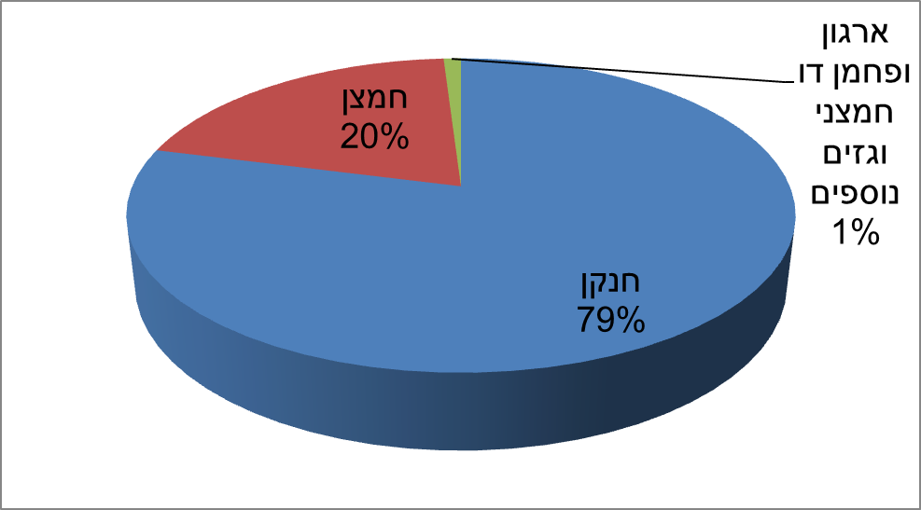
מייצגים מידע בתרשים - הרכב האוויר
האוויר הוא תערובת של גזים:
Notes:
האוויר הוא לא חומר אחד, אלא תערובת של גזים.
התבוננו בתרשים העוגה. איזה גז מצוי בתערובת האוויר בכדור הארץ בכמות הגבוהה ביותר?
נכון – חנקן מהווה את רוב תערובת האוויר – 79%
ומה לגבי החמצן שאנחנו כל כך צריכים?
באטמוספרה של כדור הארץ יש 20% חמצן. זה אולי נראה לכם מספר קטן, אבל באחוזים מתוך כל האוויר שבכדור הארץ זזו בהחלט כמות עצומה וכמו שקראנו בדברי חובות הלבבות – זוהי הכמות שאנחנו צריכים בעולם.
האחוז האחרון הוא גזים נוספים כמו ארגון, פחמן דו חמצני ועוד.
באוויר יש גם חומרים נוספים שלא מיוצגים בתרשים כמו: אדי מים, חלקיקי אבק ועוד.

Slide 7
חשיבות הנשימה
הנשימה היא אחד ממאפייני החיים.
בתהליך הנשימה אנו קולטים אוויר ובו חמצן.
החמצן נקרא - "גז החיים".
החמצן הוא צורך קיום הכרחי ליצורים חיים.
החמצן שאנו נושמים משמש לתהליכים חיוניים בתאי הגוף, ביניהם - תהליך הפקת האנרגיה.
Notes:
הנשימה היא אחד מהמאפיינים של כלל היצורים החיים.
האוויר שאנחנו נושמים מכיל חמצן.
לא סתם נקרא החמצן גז החיים,
זהו אחד מהצרכים החיוניים לקיומם של יצורים חיים.
החמצן שאנו נושמים משמש לתהליכים חיוניים בתאי הגוף,
בעזרתו גם מפיקים אנרגיה הדרושה לנו לכלל תפקודי הגוף.

Slide 8
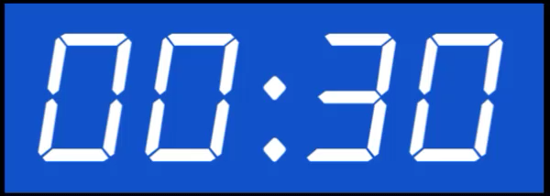
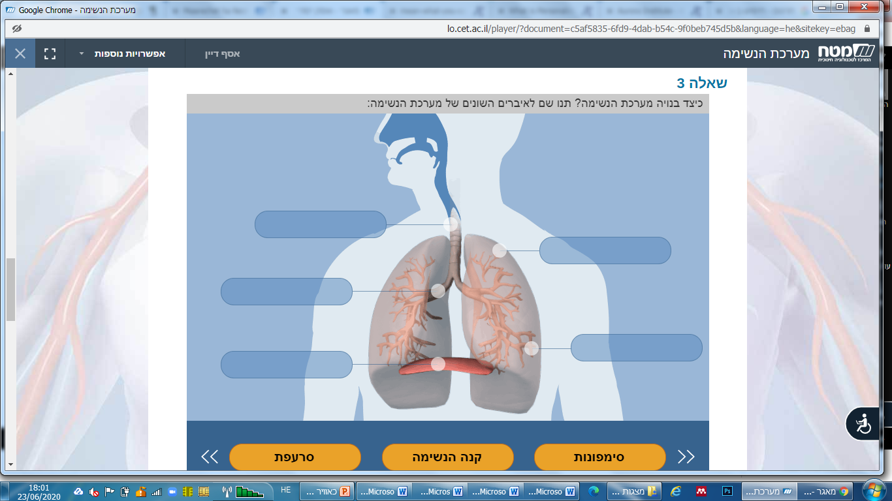
האם אתם מכירים את מבנה מערכת הנשימה?
Notes:
לפנינו איור של מערכת הנשימה נסו לזהות את מרכיביה.
להמתין חצי דקה, להפעיל טיימר

Slide 9
מבנה מערכת הנשימה
אף
קנה הנשימה
ריאות
סימפונות
סימפוניות
סרעפת
Notes:
תחילתה של מערכת הנשימה באף ובפה.
האוויר שאנחנו נושמים עובר דרך קנה הנשימה.
קנה הנשימה מתפצל לשני סימפונות, כל סימפון לאחת משתי הריאות – הימנית והשמאלית.
התבוננו היטב באיור ותראו איך גם הסימפונות ממשיכים להתפצל עוד ועוד, כמו ענפים של עץ, לסימפונות קטנים יותר שנקראים סימפוניות(או סמפונונים).
בהמשך השיעור נלמד מה יש בקצה של הסימפוניות וכיצד המערכת פועלת..
בתחתית הריאות ישנו שריר שנקרא שריר הסרעפת. גם על תפקודו נלמד בהמשך.

Slide 10
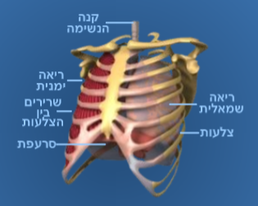
הצלעות
הצלעות מגנות על הריאות מפני פגיעות.
Notes:
הריאות עטופות בעצמות הצלעות.
הן נמצאות בתוך הצלעות ממש, כמו בתוך כלוב- שמטרתו להגן על הריאות החשובות.

Slide 11
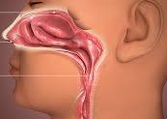
מבנה האף ותפקודו
האוויר נכנס לגופנו דרך האף.
במערות האף האוויר מתחמם ונרטב.
במערות האף יש שערות ומופרש ריר.
השערות והריר מסננות את האוויר.
Notes:
התחנה הראשונה במסע הנשימה היא האף, דרכו נכנס האוויר.
האף בנוי תעלות הנקראות מערות האף ויש להן תפקיד חשוב בהכנת האוויר החיצוני לקליטה בגוף.
במערות האף האוויר מתחמם לטמפרטורת הגוף, סופח אדי מים והופך מיבש ללח.
בנוסף, במערות האף יש שכבת שערות מיקרוסקופיות ורירית הקולטות חלקיקי אבק ומזהמים אחרים וכך מונעות את כניסתם לריאות.

Slide 12
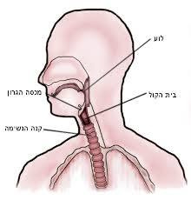
קנה הנשימה
האוויר עובר מהאף אל קנה הנשימה.
קנה הנשימה מורכב מטבעות סחוסיות שאינן סגורות עד הסוף.
הטבעות שומרות שמעבר האוויר יישאר פתוח תמיד.
קנה הנשימה
Notes:
מהאף עובר האוויר ששאפנו אל קנה הנשימה.
מששו את קנה הנשימה שלכם,
האם אתם מרגישים שהוא עשוי טבעות טבעות?
הטבעות האלה אינן סגורות עד הסוף, הן דומות לפרסה.
התפקיד שלהן הוא לשמור שקנה הנשימה לא יחסם, גם כשאנחנו בולעים מזון - למשל.

Slide 13
"אין מסיחין בסעודה, שמא יקדים קנה לושט" (מסכת תענית)
מכסה הגרון משמש כ"מחסום" ומונע מעבר מזון לקנה הנשימה.
כאשר אנחנו בולעים מזון, מכסה הגרון סוגר את קנה הנשימה.
לאחר הבליעה מכסה הגרון פותח שוב את קנה הנשימה.
מכסה הגרון
Notes:
ודאי כבר שמעתם את אמרת חז"ל: 'אין מסיחין בסעודה שמא יקדים קנה לושט ויבוא לידי סכנה' (תענית ה', ב')
בגופנו שני צינורות סמוכים זה לזה – קנה הנשימה והושט בו עובר המזון בשעת הבליעה.
מכסה הגרון שאתם רואים באיור משמש כמחסום.. (להמשיך להקריא)
אם נשוחח בזמן שאנחנו אוכלים, מכסה הגרון עלול לא לבצע את תפקידו כראוי וחס ושלום אנחנו עלולים להיחנק.
לכן, חשוב לאכול בנחת בלי לשוחח תוך כדי אכילה ולהימנע מסכנה.

Slide 14
סימפונות וסימפוניות
האוויר ממשיך מקנה הנשימה אל הסימפונות.
הסימפונות מתפצלים עוד ועוד לסימפוניות רבות.
האוויר ממשיך להתנקות, להתחמם ולקבל לחות.
סימפון
סימפון
סימפוניות
Notes:
האוויר ממשיך לזרום מקנה הנשימה אל שני צינורות הנקראים סימפונות:
סמפון ימני וסמפון שמאלי, שניהם נכנסים לתוך הריאות.
הסמפונות מתפצלים שוב ושוב בתוך הריאות לצינורות דקיקים ורבים מאוד הנקראים: סימפוניות. (או סמפונונות)
גם בתוך צינורות הנשימה האלה יש שערות והפרשת ריר שממשיכים לנקות את האוויר מחלקיקי אבק ומזהמים, לחמם אותו לטמפרטורת הגוף ולהרטיב אותו.

Slide 15
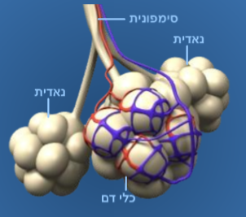
נאדיות הריאה
בקצה הסימפוניות נמצאים מיליוני שקיקים קטנים ודקים הנקראים נאדיות הריאה.
נאדיות הריאה עטופות בנימי דם רבים.
החמצן עובר דרך נאדיות הריאה אל הדם ואל כל תאי הגוף.
פחמן דו חמצני חוזר מהגוף אל נאדיות הריאה ומסולק מהגוף.
נאדית
נימי דם
Notes:
נאדיות הריאה הם שקיקים קטנים ובתוכם אוויר. בכל אשכול יש מיליונים של נאדיות
המספר הוא עצום ובלתי נתפס!
כל נאדית עטופה בצינורות דם דקיקים הנקראים נימים.
החמצן עובר מהסימפונות אל הדם ובאמצעות הדם זורם ומגיע לכל תא ותא בגוף
בנאדית הריאה מתרחש חילוף הגזים.

Slide 16
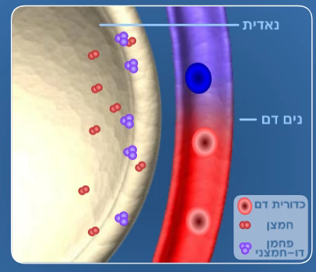
חילוף הגזים בנאדיות הריאה

Slide 17

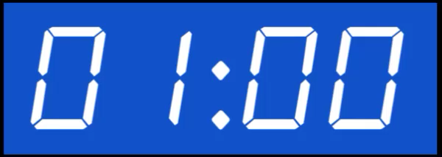
אנחנו מתפצלות עוד ועוד בתוך הריאות
אני מורכב מטבעות סחוסיות
אני חיוני לגוף לצורך הפקת אנרגיה
אנחנו שקיקי אוויר רבים ודקים
אנחנו מסננות את האוויר הנשאף
מי אני?
Notes:
לפני שנמשיך ללמוד על מערכת הנשימה, בואו נראה אם אתם מצליחים לזהות את חלקי מערכת הנשימה שלמדנו עד עכשיו.
כתבו במחברת את התשובות לחידון.
להפעיל טיימר ולהקריא תוך כדי.

Slide 18
אנחנו מתפצלות עוד ועוד בתוך הריאות
אני מורכב מטבעות סחוסיות
אני חיוני לגוף לצורך הפקת אנרגיה
אנחנו שקיקי אוויר רבים ודקים
אנחנו מסננות את האוויר הנשאף
מי אני?
סימפוניות
קנה הנשימה
חמצן
נאדיות הריאה
שערות בצינורות הנשימה
Notes:
לפני שנמשיך ללמוד על מערכת הנשימה, בואו נראה אם אתם מצליחים לזהות את חלקי מערכת הנשימה שלמדנו עד עכשיו.
כתבו במחברת את התשובות לחידון.
להפעיל טיימר ולהקריא תוך כדי.

Slide 19
אף
?
העברת האוויר אל הריאות, המשך סינון
סימפונות וסימפוניות
?
?
חילוף גזים בין הריאות ובין נימי הדם
?
Notes:
השלימו בתרשים את שמות האיברים החסרים ואת תפקוד האיברים בכל שלב במסלול העברת האוויר.

Slide 20
אף
סינון, חימום והרטבת האוויר
העברת האוויר אל הריאות, המשך סינון
סימפונות וסימפוניות
התפצלויות רבות והמשך מעבר האוויר
נאדיות הריאה
חילוף גזים בין הריאות ובין נימי הדם
קנה הנשימה
Notes:
השלימו בתרשים את שמות האיברים החסרים ואת תפקוד האיברים בכל שלב במסלול העברת האוויר.

Slide 21
פעולת הנשימה: שאיפה ונשיפה
שאפו שאיפה עמוקה של אוויר אל תוך הגוף.
נשפו נשיפה עמוקה של אוויר מהגוף החוצה.
הניחו יד על הצלעות שלכם וחזרו על הפעולה.
מה הרגשתם?
Notes:
פעולה שלמה של נשימה כוללת הכנסת אוויר – שאיפה, והוצאת אוויר – נשיפה
להקריא את השקף ואז לומר
האם הרגשתם בתנועת הצלעות וכל בית החזה כלפי מעלה וכלי מטה?

Slide 22
פעולת הנשימה
נשיפה:
הצלעות
מתרוממות / יורדות
שרירי הצלעות
מתכווצים / מתרפים
שאיפה:
הצלעות
מתרוממות / יורדות
שרירי הצלעות
מתכווצים / מתרפים
נפח בית החזה
קטן / גדל
נפח בית החזה
קטן / גדל
Notes:
על סמך התחושה שחשתם, נסו להשלים את תרשים השאיפה ותרשים הנשיפה.
מה קורה לצלעות? הן מתרוממות או יורדות?
מה קורה לשרירי הצלעות? מתכווצים או מתרפים?
ומה קורה לנפח בית החזה? גדל או קטן?
העתיקו את התרשים למחברת והשלימו את המילים המתאימות בכל מקום

Slide 23
פעולת הנשימה
נשיפה:
הצלעות
יורדות
שרירי הצלעות
מתרפים
שאיפה:
הצלעות
מתרוממות
שרירי הצלעות
מתכווצים
נפח בית החזה
גדל
נפח בית החזה
קטן
Notes:
על סמך התחושה שחשתם, נסו להשלים את תרשים השאיפה ותרשים הנשיפה.
מה קורה לצלעות? הן מתרוממות או יורדות?
מה קורה לשרירי הצלעות? מתכווצים או מתרפים?
ומה קורה לנפח בית החזה? גדל או קטן?

Slide 24
מבנה מערכת הנשימה
הסרעפת היא שריר רחב המפריד בין בית החזה לחלל הבטן
הסרעפת היא השריר העיקרי בתהליך הנשימה.
סרעפת
Notes:
זוכרים את הסרעפת שפגשנו בתחילת השיעור?
הסרעפת היא.. להקריא
איך היא משתלבת בתהליך הנשימה ומדוע היא עיקרית?
כדי לענות על השאלה הזאת נבנה דגם שממחיש את פעולתה.

Slide 25
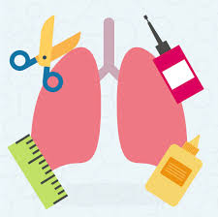
מכינים דגם ריאות
ציוד נדרש:
בקבוק ריק של ליטר וחצי
2 בלונים קטנים
2 קשיות בעלות ראש גמיש
גומיה רחבה
שקית ניילון קטנה
מספריים
סלוטייפ
Notes:
כדי לבנות את הדגם תצטרכו:
להקריא

Slide 26
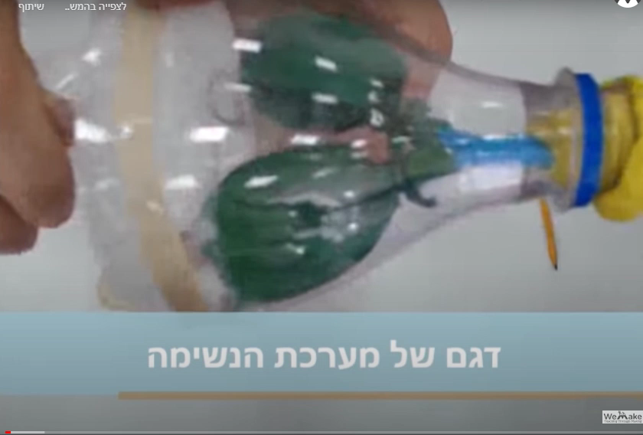
מכינים דגם

Slide 27
מפעילים את הדגם
משכו בשקית בעדינות כלפי מטה.
התבוננו בבלונים - מה קרה?
החזירו את השקית למצבה הקודם כלפי מעלה,
התבוננו בבלונים – מה קרה?
Notes:
להקריא הנחיות

Slide 28
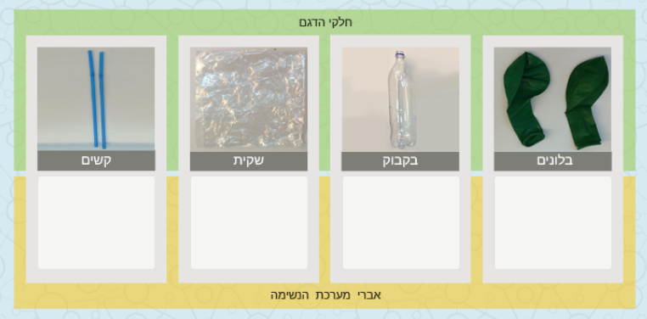
הדגם והמציאות
Notes:
חשבו – איזה חלק במערכת הנשימה מייצג כל אחד מחלקי הדגם?

Slide 29
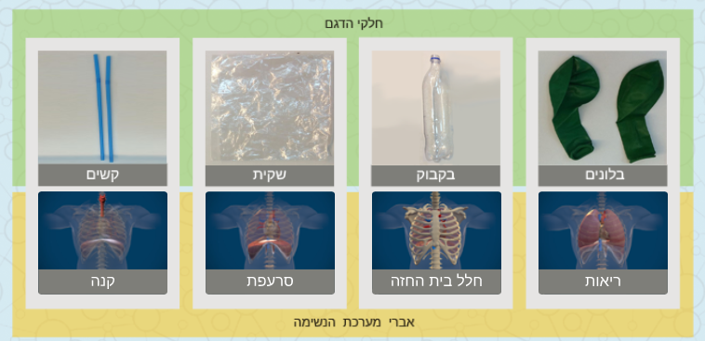
הדגם והמציאות
Notes:
הבלונים מייצגים את הריאות. התנפחותם בדגם מייצגת את גדילת הריאות והכנסת אוויר לתוכן.
הבקבוק מייצג כמובן את חלל בית החזה, שנפחו גדל וקטן בשאיפה ובנשיפה. בדגם זה פחות בולט, אבל במציאות ממש אפשר לראות את השינויים.
השקית היא כמובן הסרעפת. כאן היא לא גמישה ואנחנו מפעילים אותה, אבל הסרעפת היא שריר שמסוגל להתכווץ ולהתרפות.
והקשיות – מייצגות את הקנה. לנו יש קנה אחד – צינור אחד.

Slide 30
נשיפה:
הצלעות
יורדות
שרירי הצלעות
מתרפים
שאיפה:
הצלעות
מתרוממות
שרירי הצלעות
מתכווצים
נפח בית החזה
גדל
נפח בית החזה
קטן
הסרעפת
יורדת / עולה
הסרעפת
יורדת / עולה
אויר נכנס / יוצא
אויר נכנס / יוצא
Notes:
כעת נוכל להשלים את התרשים שלנו.
למעשה מתוך בניית הדגם הבנו שמי שמתחיל את הפעולה של הנשימה היא הסרעפת,
לכן נמקם אותה ראשונה בתרשים שלנו.
הוסיפו לתרשים שיצרתם קודם שלב ראשון ושלב אחרון,
השלימו את המילים החסרות.

Slide 31
נשיפה:
הצלעות
יורדות
שרירי הצלעות
מתרפים
שאיפה:
הצלעות
מתרוממות
שרירי הצלעות
מתכווצים
נפח בית החזה
גדל
נפח בית החזה
קטן
הסרעפת
עולה
הסרעפת
יורדת
אויר יוצא
אויר נכנס
Notes:
אז כמו שראינו בדגם,
כשהסרעפת יורדת וחלל בית החזה גדל - אוויר נכנס,
וכשהסרעפת עולה וחלל בית החזה קטן - אוויר יוצא.

Slide 32

מודדים את קצב הנשימה במנוחה
כמה נשימות אתם נושמים בדקה?
דרך המדידה:
שאיפה ונשיפה = נשימה אחת
Notes:
בואו נמדוד את קצב הנשימה: כמה נשימות אתם נושמים בדקה.
כל נשימה כוללת שאיפה אחת ונשיפה אחת.
ברגע שאפעיל את הטיימר, התחילו לספור את מספר הנשימות שלכם.
מוכנים? מתחילים .

Slide 33
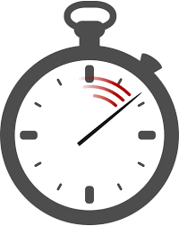
מודדים את קצב הנשימה במנוחה
כמה נשימות אתם נושמים בדקה?
דרך המדידה:
שאיפה ונשיפה = נשימה אחת
Notes:
טיימר למדידה

Slide 34

כיצד משפיעה פעילות גופנית על קצב הנשימה?
קפצו במקום או רוצו במהירות במשך דקה אחת.
מיד בתום הפעילות תמדדו שוב את קצב הנשימות בדקה אחת
שערו: מה תהיה תוצאת המדידה?
Notes:
כעת נבצע פעילות ומיד אחר כך נמדוד שוב את קצב הפעילות.
שערו -

Slide 35
כיצד משפיעה פעילות גופנית על קצב הנשימה?
קפצו במקום או רוצו במהירות במשך דקה אחת
מיד בתום הפעילות תמדדו שוב את קצב הנשימות בדקה אחת
שערו: מה תהיה תוצאת המדידה?
Notes:
טיימר לפעילות הגופנית.
מיד בתום הדקה לומר: כעת התחילו למדוד נשימות

Slide 36
מודדים את קצב הנשימה לאחר פעילות
כמה נשימות אתם נושמים בדקה לאחר פעילות?
דרך המדידה:
שאיפה ונשיפה = נשימה אחת
Notes:
טיימר למדידה

Slide 37
תוצאות המדידות
מספר נשימות בדקה לאחר פעילות:
____
מספר נשימות בדקה במנוחה:
____
Notes:
כתבו במחברת את תוצאת שתי המדידות.
להמתין שניה.
ודאי שכולכם קיבלתם ערך גבוה יותר לאחר הפעילות.

Slide 38
מסבירים את התוצאות
בזמן מאמץ, הגוף זקוק ליותר אנרגיה.
אנרגיה מופקת בתאים בנוכחות חמצן.
קצב הנשימות המהיר מספק יותר חמצן לתאי הגוף, והגוף יכול להפיק יותר אנרגיה.
Notes:
בזמן מאמץ גופני שרירי הגוף זקוקים ליותר אנרגיה. את האנרגיה תאי הגוף מפיקים בנוכחות חמצן.
לכן הגוף זקוק לאספקה גדולה יותר של חמצן.

Slide 39
קצב הנשימה
מערכת התנועה: שלד ושרירים
מערכת העצבים
מערכת ההובלה
מערכת הנשימה
מערכות הגוף פועלות יחד
Notes:
תראו כמה יפה מערכות הגוף שלנו פועלות יחד:
בעקבות מאמץ גופני, מערכת העצבים מעבירה פקודות למערכת הנשימה להגביר את פעולת השאיפה והנשיפה, מערכת הנשימה מספקת למערכת הדם את החמצן הנחוץ לתאים וקולטת ממנו את הפחמן הדו חמצני, מערכת הדם מובילה חמצן ומזון לתאים וקולטת מהם את הפחמן הדו חמצני , מערכת התנועה( שלד ושרירים) מאפשרת את התנועה של הגוף ועוד.

Slide 40
סיפורו של מחקר על קצב הנשימה
חוקרים רצו לבדוק את כיצד משפיעה מידת הפעילות הגופנית על קצב הנשימה.
במחקר השתתפו 30 אנשים.
כולם בני אותו גיל.
כולם באותה רמת כושר גופני.
לכולם נמדד קצב הנשימה ההתחלתי.
מעובד מתוך משימה אוריינית , מרכז מורים ארצי
Notes:
חוקרים רצו לבדוק כיצד משפיעה מידת הפעילות הגופנית על קצב הנשימה.
לצורך כך הם אספו 30 גברים באותו הגיל ובאותה רמת כושר גופני ומדדו להם את קצב הנשימה ההתחלתי.
שימו לב – מדוע הקפידו החוקרים שכל האנשים יהיו באותו הגיל ובאותה רמת כושר גופני?

Slide 41
סיפורו של מחקר על קצב הנשימה
גורם נבדק
חוקרים רצו לבדוק את כיצד משפיעה מידת הפעילות הגופנית על קצב הנשימה.
במחקר השתתפו 30 אנשים.
כולם בני אותו גיל.
כולם באותה רמת כושר גופני.
לכולם נמדד קצב הנשימה ההתחלתי.
גורמים קבועים
מעובד מתוך משימה אוריינית , מרכז מורים ארצי
Notes:
לזה אנחנו קוראים גורמים קבועים בניסוי או במחקר.
חשוב לשמור על כל הגורמים - קבועים ולשנות רק את הגורם הנבדק – מידת הפעילות הגופנית,
כך נוודא שבאמת מה שגרם להבדל היא מידת הפעילות הגופנית ולא גורם אחר כמו גיל צעיר לעומת מבוגר, אדם בכושר או לא בכושר וכו'.

Slide 42
סיפורו של מחקר על מערכת הנשימה
קבוצה ב'
ריצה במהירות 10 קמ"ש
קבוצה א'
הליכה במהירות 5 קמ"ש
לאחר 10 דקות פעילות נמדד שוב קצב הנשימה
Notes:
15 אנשים התבקשו ללכת במהירות 5 קמ"ש.
15 אנשים התבקשו לרוץ במהירות 10 קמ"ש.
מיד אחר כך נמדד קצב הנשימה שלהם בשנית.

Slide 43
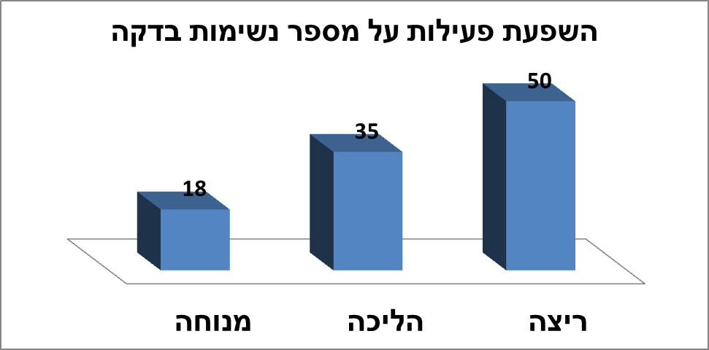
תוצאות המחקר
Notes:
התבוננו בתרשים המייצג את תוצאות הניסוי.
באיזה מצב קצב הנשימה היה הגבוה ביותר? הנמוך ביותר?

Slide 44
מסיקים מסקנה
לאיזו מסקנה הגיעו החוקרים?
א. בהליכה קצב הנשימה מוגבר יותר.
ב. ככל שפעילות הגוף מאומצת יותר, קצב הנשימה גבוה יותר.
ג. במאמץ נמוך - קצב הנשימה גבוה.
ד. פעילות הגוף לא משפיעה על קצב הנשימה.
Notes:
לאיזו מסקנה הגיעו החוקרים?
בחרו את התשובה הנכונה.
להמתין

Slide 45
מסיקים מסקנה
לאיזו מסקנה הגיעו החוקרים?
א. בהליכה קצב הנשימה מוגבר יותר.
ב. ככל שפעילות הגוף מאומצת יותר, קצב הנשימה גבוה יותר.
ג. במאמץ נמוך - קצב הנשימה גבוה.
ד. פעילות הגוף לא משפיעה על קצב הנשימה.
Notes:
כפי שלמדנו והתנסינו קודם,
ככל שהפעילות מאומצת יותר, גופנו זקוק לאנרגיה רבה יותר וקצב הנשימה עולה.

Slide 46
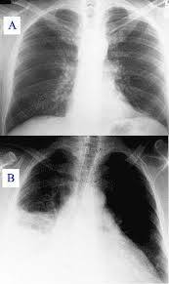
דלקת ריאות
Notes:
כעת שאנחנו מכירים את מערכת הנשימה בצורה כל כך יפה,
בואו נראה מה קורה כאשר אנחנו חס וחלילה חולים.
האם שמעתם על דלקת ריאות?
דלקת ריאות יכולה להיגרם מחיידקים או מווירוסים
הם תוקפים את נאדיות הריאה ומזהמים אותן.
בדרך כלל תסמיני המחלה הם חום, צמרמורות, שיעול וקשיי נשימה.
אפשר לזהות דלקת ריאות באמצעות צילום רנטגן של הריאות.
תראו את הריאות בצד ימין לעומת הריאות בצד שמאל
אתם מבחינים בהבדל?
בצילום השמאלי רואים אזורים הרבה יותר לבנים – זה מקום הזיהום.

Slide 47
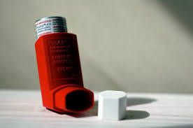
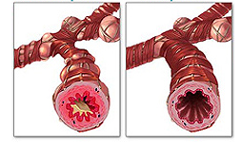
אסטמה
סימפון של אסמטי
סימפון של אדם בריא
משאף
מקור התמונה: מרכז הריאה
Notes:
מחלה נשימתית נוספת היא האסטמה.
האסטמה היא דלקת שפוגעת בסימפונות וגורמת להצרתם. כאשר הסימפונות צרים יותר, קשה לנשום.
יש כל מיני סיבות לאסטמה. לפעמים מדובר באלרגיה לחומרים שונים כמו אבק, אבקנים של פרחים ולפעמים וירוס גורם לאסטמה
ויש סיבות נוספות
אצל הסובלים מאסטמה ניתן לשמוע צפצופים בעת הנשימה, קוצר נשימה או שיעול.
לפעמים הטיפול הוא באמצעות משאף המכיל חומר שמרחיב את הסימפונות שהפכו צרות בעקבות הדלקת, ומקל על הנשימה.

Slide 48
משימת סיכום: שומרים על הבריאות
חלק מבעיות הנשימה נגרמות מחיידקים, וירוסים, זיהום אוויר, עישון ועוד.
חשבו – כיצד ניתן למנוע הפצת מחלות בסביבה?
הכינו רשימת המלצות.
בהצלחה!

Slide 49
מה נלמד היום?
למדנו שהאוויר הוא תערובת של גזים: חנקן, חמצן, פחמן דו חמצני ועוד.
למדנו עד כמה מערכת הנשימה חשובה לצורך אספקת חמצן לתאי הגוף
הכרנו איברים מרכזיים במערכת הנשימה: אף, קנה נשימה, סימפונות, נאדיות, סרעפת.
יצרנו דגם הממחיש את פעולת הנשימה.
ניתחנו סיפור מחקר על קצב הנשימה.
למדנו על מחלות נשימתיות.
Notes:
קריאת השקופית
להתראות בשיעור הבא

Slide 50
סיכום
למדנו: שהנשימה היא מאפיין חיים.
החמצן שמצוי באוויר דרוש לתהליך הפקת אנרגיה.
בתהליך נשימה מתרחשות שתי פעולות שאיפה ונשיפה.
מערכת הנשימה כוללת את האיברים הבאים: פתחי הנשימה ( פה ואף) , לוע וגרון צינורות הנשימה (קנה הנשימה והסימפונות), ריאות ושרירי הנשימה ( הסרעפת והשרירים שבין הצלעות)
בתהליך הנשימה נקלט חמצן ונפלט פחמן דו חמצני.
שיתוף פעולה בין מערכת הנשימה למערכות אחרות בגוף חשוב לתפקוד תקין של הגוף.
מאמץ גופני משפיע על קצב הנשימה.

